Slide 1
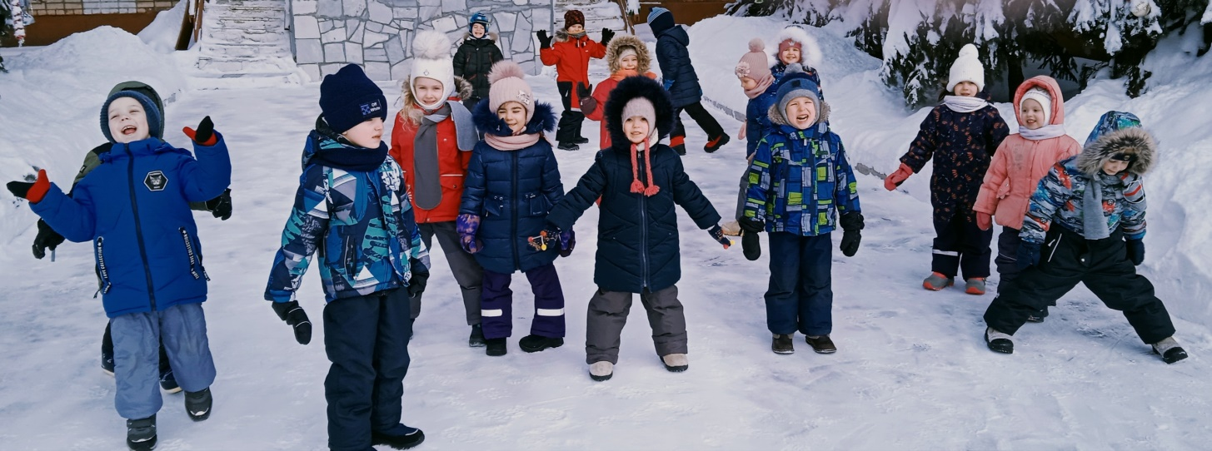
ПРОГУЛКИ В ЗИМНЕЕ ВРЕМЯ
Прогулка является надежным средством укрепления здоровья и профилактики утомления. Пребывание на свежем воздухе положительно влияет на обмен веществ, способствует повышению аппетита, усвояемости питательных веществ, особенно белкового компонента пищи, и, конечно, оказывает закаливающий эффект. Наконец, прогулка - это элемент режима, дающий возможность детям в подвижных играх, трудовых процессах, разнообразных физических упражнениях удовлетворить свои потребности в движении. Если прогулка хорошо и правильно организована, если она достаточна по длительности, дети реализуют в ней около 50% суточной потребности в активных движениях. Сокращение времени пребывания на воздухе создает дефицит движений. В нашей группе мы всегда стараемся чтобы прогулка была БЕЗОПАСНОЙ, АКТИВНОЙ, ПОЗНАВАТЕЛЬНОЙ.

Slide 2
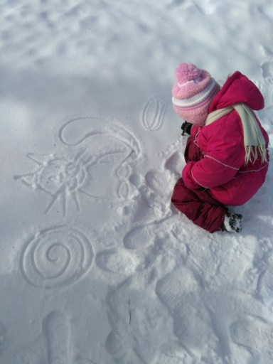
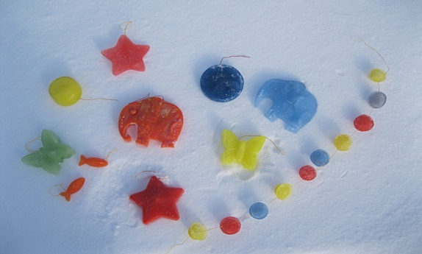
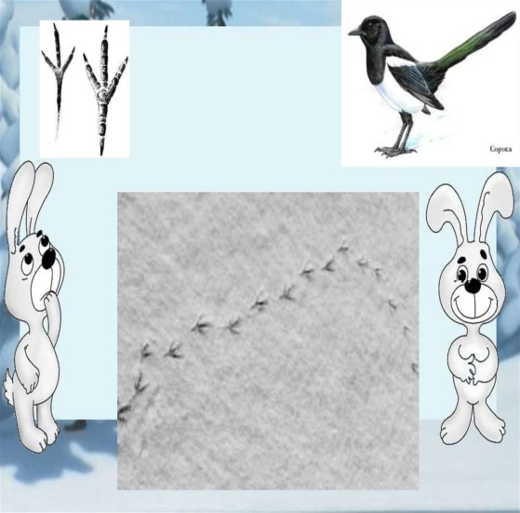
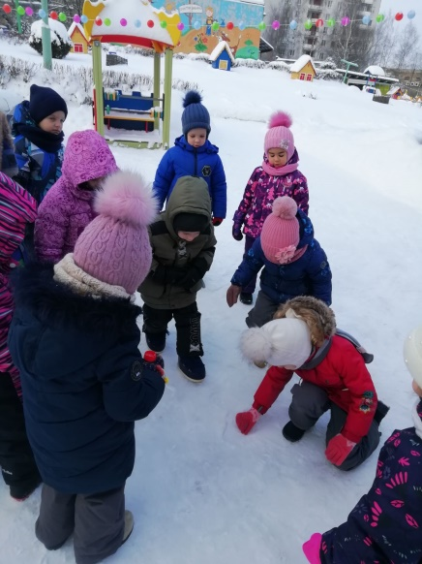
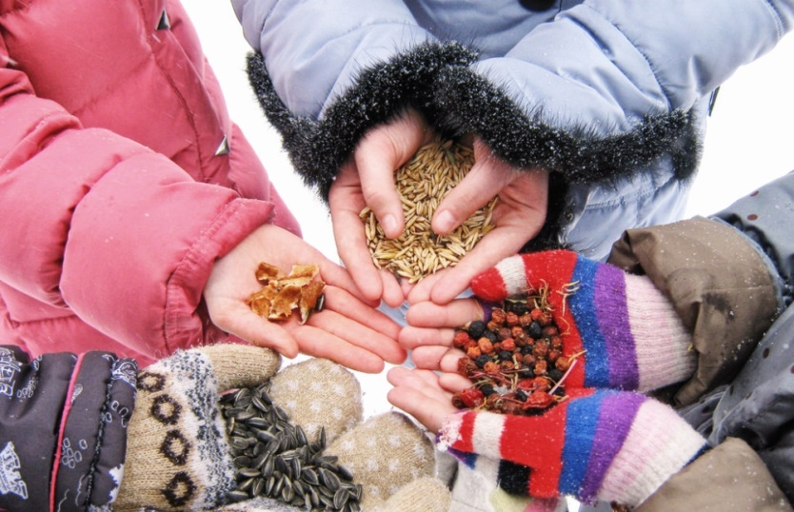
НАБЛЮДЕНИЕ
НАБЛЮДЕНИЕ на прогулке в зимнее время очень важный этап для развития познавательной, исследовательской, мыслительной деятельности ребенка. Дети вовлекаются в процесс самостоятельного открытия и поиска новых знаний, знакомятся с окружающим миром, явлениями природы, свойствами снега, ветра, воздуха и т.д. На каждой прогулке ребенок узнает что-то новое, учиться активно воспринимать обьекты и явления природы. Наблюдая за свойствами воды на морозе, происходят чудеса превращения волшебных льдинок. Наблюдаем за птицами, узнаем о среде обитания, повадках, голосе, прививаем любовь к пернатым.

Slide 3
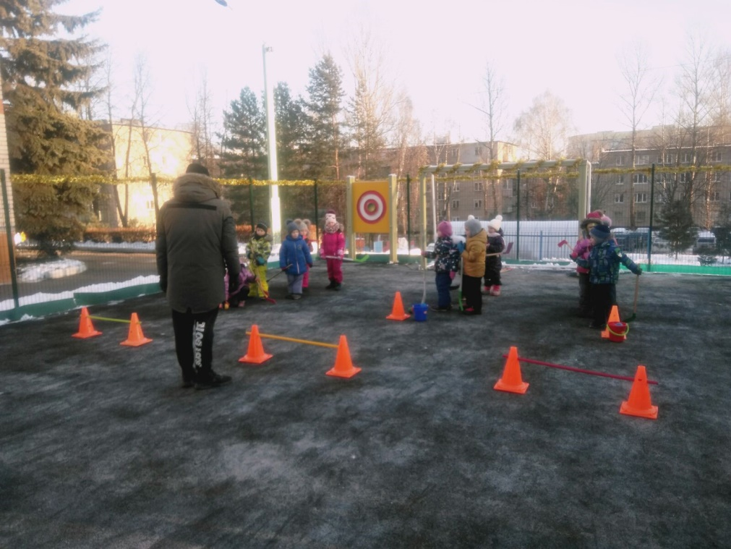
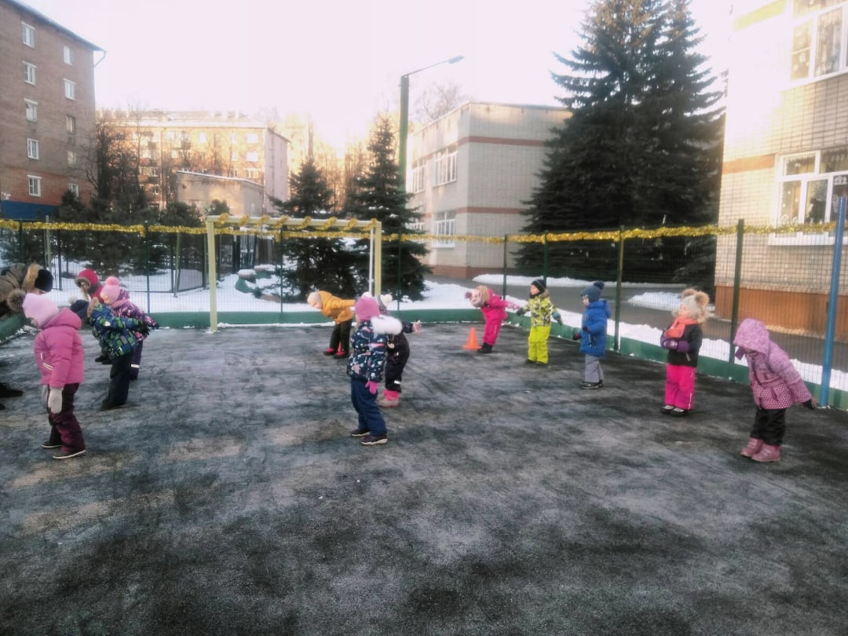
Двигательная активность - один из важнейших показателей двигательного развития ребёнка. Недостаточная двигательная активность в настоящее время остро обозначилась как проблема века из-за резкого снижения физических нагрузок на человека в результате научно-технического прогресса.
Воздух действует как комплексный раздражитель, усиливая процессы обмена веществ, увеличивая количество гемоглобина и эритроцитов, укрепляя нервную систему. Благоприятное его воздействие проявляется на настроении ребёнка - он становится жизнерадостным, бодрым. Использовать свежий воздух необходимо постоянно, в любое время года. Особенно благотворно влияет холодный зимний воздух в сочетании с активными физическими упражнениями и играми.
Физкультурные занятия на улице развивают ловкость, координацию движений, заставляют работать все группы мышц.

Slide 4
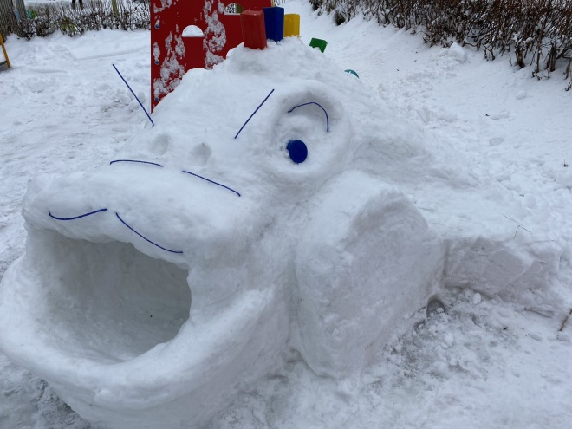
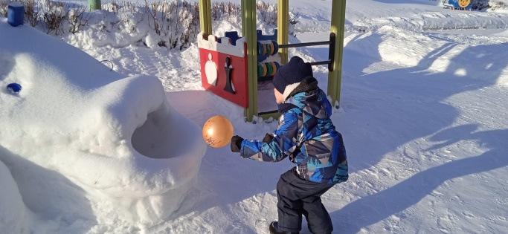
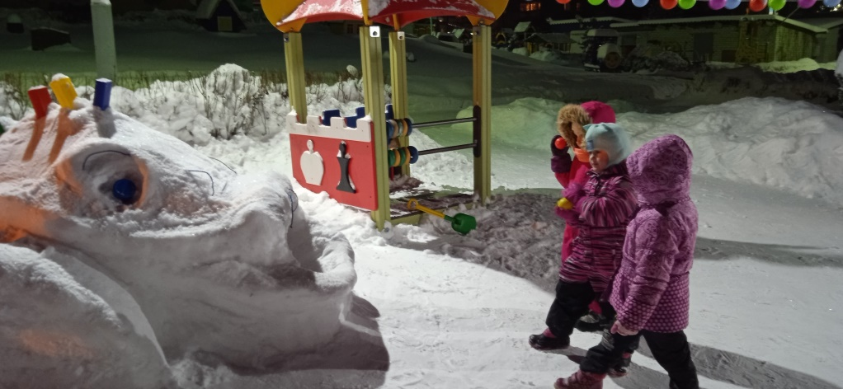
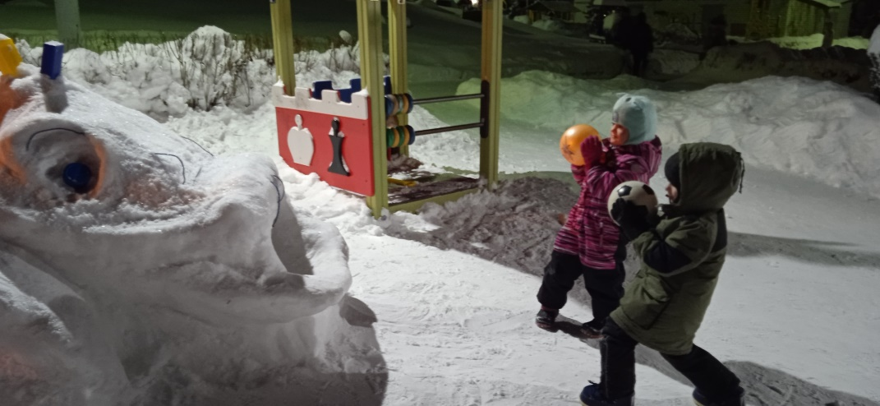
Метание мяча
На участке для детей созданы все условия для развития двигательной активности.
Метание мяча способствует развитию мозга, глазомера, равновесия. Манипуляции с мячом оказывают благотворное влияние на ЦНС. В целом бросание, метание, ловля мячей разного диаметра укрепляют мышцы плечевого пояса, туловища, рук.
Игры с мячом требуют хорошей координации движений.

Slide 5
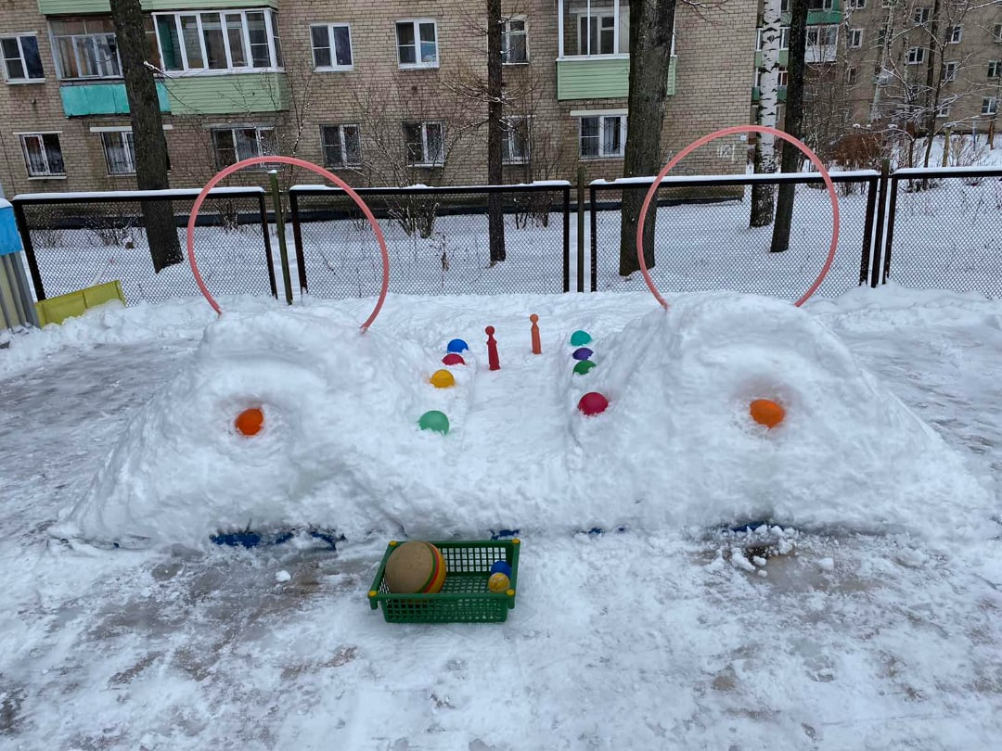
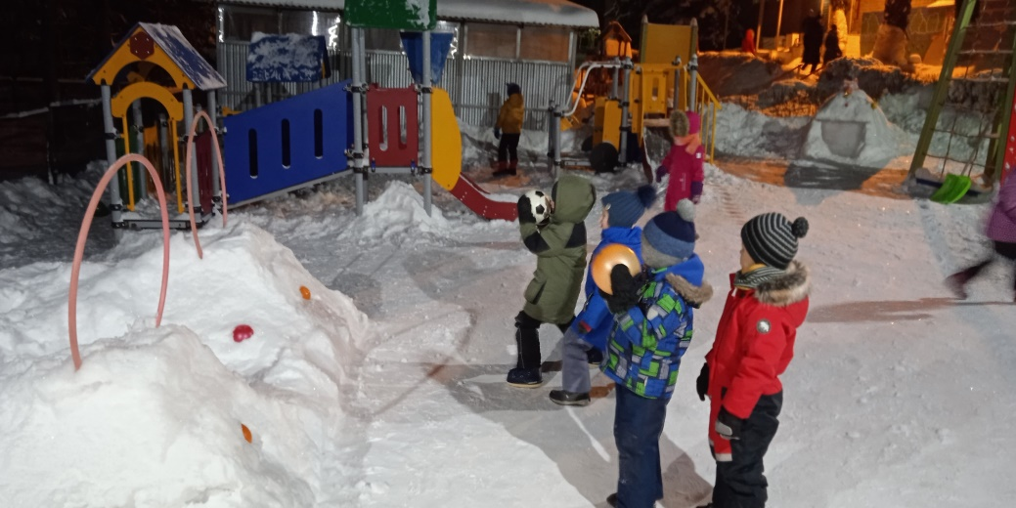
1.Метание в горизонтальную цель правой и левой рукой с увеличением расстояния от мишени. Развивает глазомер. Ловкость, укрепляет мышцы рук и туловища.
2. «Сбей кеглю» Прокатывание мяча по узкой дорожке со сменой рук. Развивает глазомер. Ловкость, укрепляет мышцы рук и туловища.

Slide 6
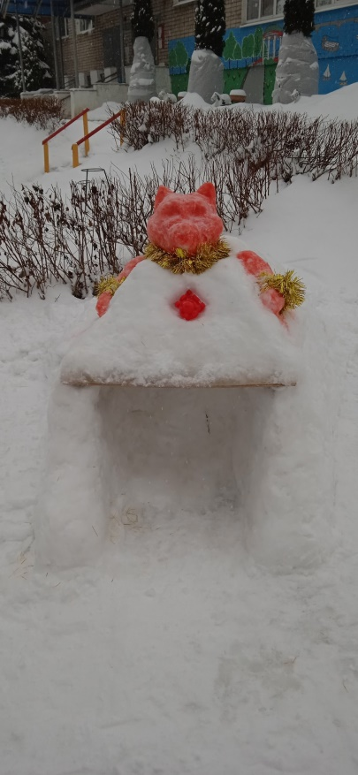
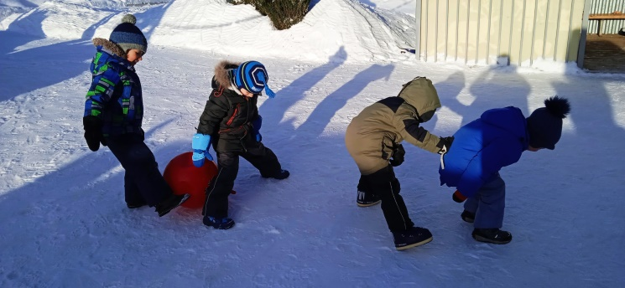
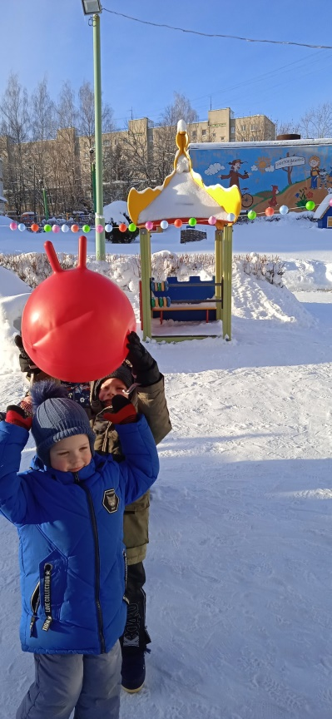
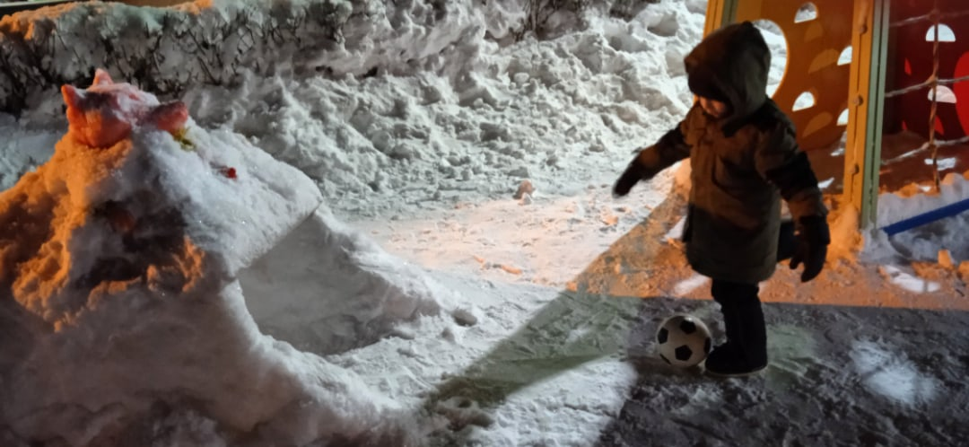
Появилась лисичка с ледяным домиком. Дети ее использую для сюжетно-ролевых игр, а также для спортивного упражнения « Загони мяч в ворота»
1)прокатывание мяча двумя руками(между ног и сверху) 2)прокатывание мяча ногой. Цель: развитие координации движений, укрепление мышц рук и ног

Slide 7
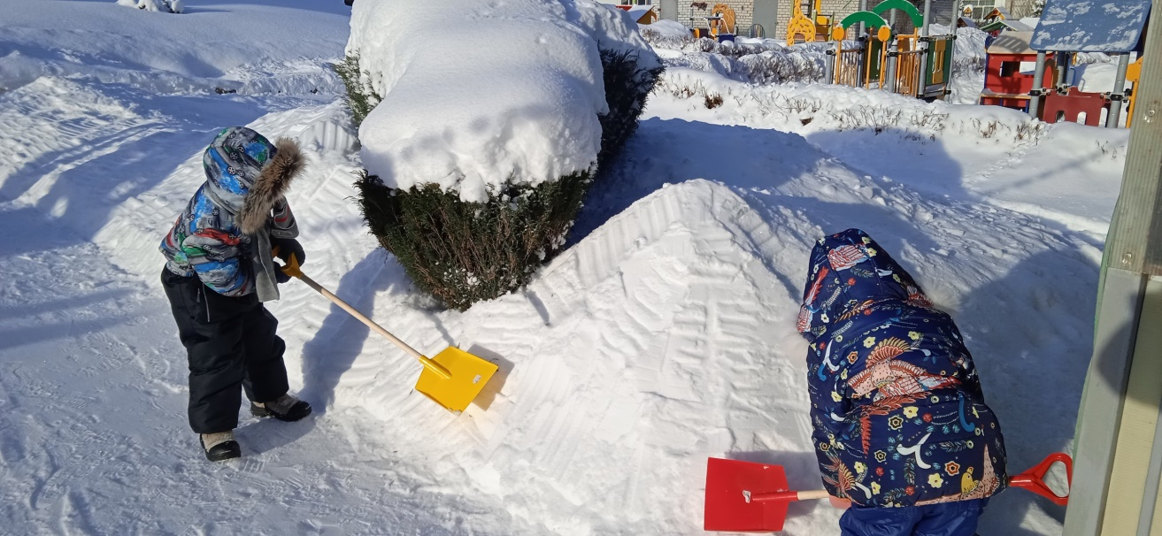
Труд имеет большое значение в воспитании детей. Одним из видов трудовой деятельности в детском саду, является труд на зимней прогулке.
Дети активно участвуют в уборке участка от снега. Мы учим как разгребать снег лопаткой на дорожках. После метелей обращаем внимание детей на снежный покров, рассказываем о его значении в жизни растений зимой, т.е. во время труда на зимней прогулке идет активный познавательный процесс. В труде они учатся доброжелательно договариваться друг с другом о распределении обязанностей, инвентаря, учатся помогать друг другу, если кто-то устал или не справляется. Воспитывается чувство ответственности за порученное дело, стремление настойчиво добиваться результатов, доводить дело до конца, формируется уважение к труду.
Зимний труд доставляет детям много радости, способствует укреплению здоровья, помогает расширить представление о свойствах снега и льда, воспитывает любовь к природе.

Slide 8
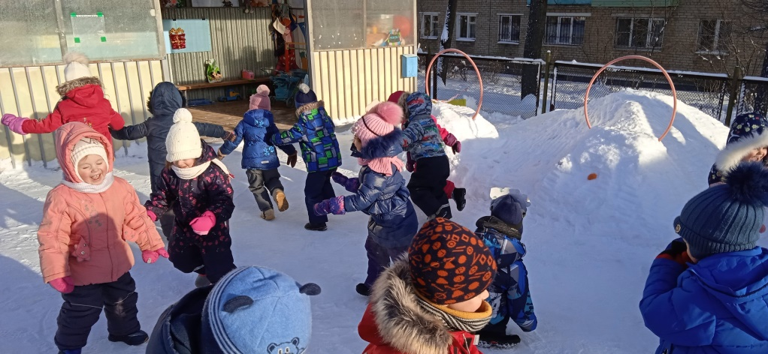
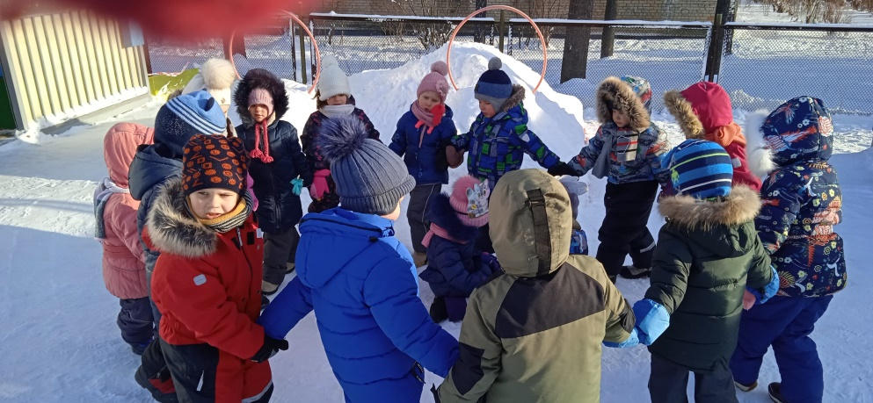
Подвижная игра имеет большое значение в жизни детей и рассматривается педагогами как важнейший элемент воспитания и физического развития. В игре ребенок осмысливает и познает окружающий мир, у него развивается интеллект, фантазия, воображение, речь, формируются социальные качества. Сознательное выполнение правил игры формирует волю, развивает самообладание, выдержку, умение контролировать свои поступки, свое поведение. В игре формируется такие личностные качества, как, активность, честность, дисциплинированность, справедливость.
Исходя из этого, цель нашей работы – привить детям интерес и любовь к подвижным играм, чтобы закрепить двигательные навыки и укрепить здоровье детей.
Для реализации этой цели определены следующие задачи:
1.Закрепить навыки основных движений посредством подвижных игр с правилами.
2.Вызвать интерес к подвижным играм, научить самостоятельно их использовать.
3.Создать условия для сохранения и укрепления физического и психического здоровья детей.

Slide 9
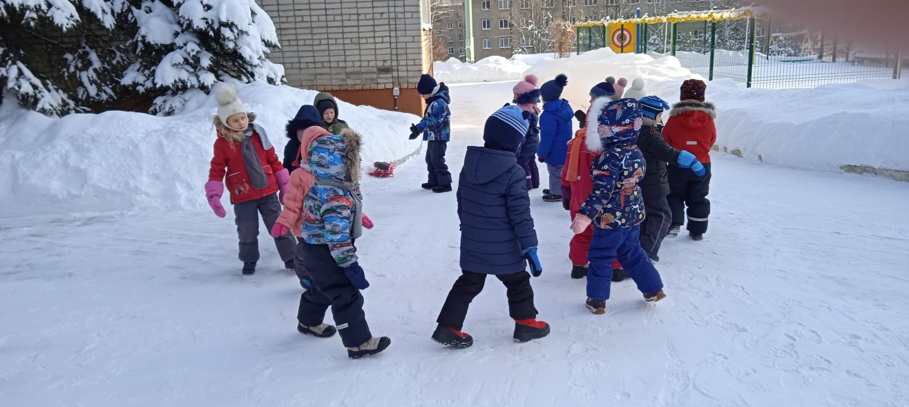
Для каждой возрастной группы детей предусмотрены подвижные игры, в которых развиваются движения разных видов: бег, прыжки, лазанье и т. д. Игры подбираются с учетом возрастных и индивидуальных особенностей детей, их возможностей выполнять те или иные движения, соблюдать игровые правила
Правила в подвижной игре выполняют организующую роль: ими определяется ее ход, последовательность действий, взаимоотношения играющих, поведение каждого ребенка. Правила обязывают подчиняться цели и смыслу игры; дети должны уметь ими пользоваться в разных условиях.
Проводя игру, нужно, чтобы каждый ребенок побыл в роли ведущего или водящего для того, чтобы у детей не возникло чувства разочарования. При распределении ролей учитываются индивидуальные особенности и интересы детей: помочь неавторитетным, робким детям укрепить свой авторитет, неактивным – проявить в игре активность, недисциплинированным – стать организованными, необщительным – быть коммуникабельными, сдружиться с другими детьми.

Slide 10
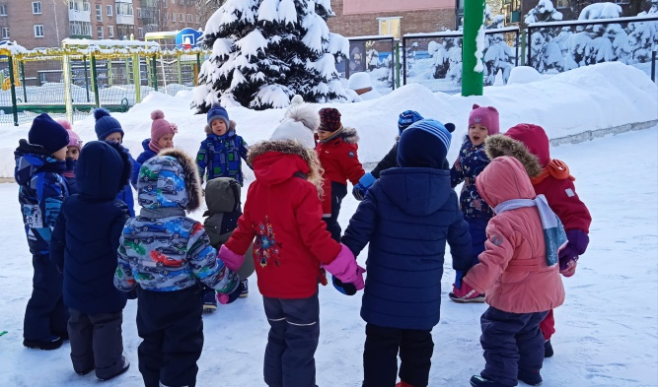
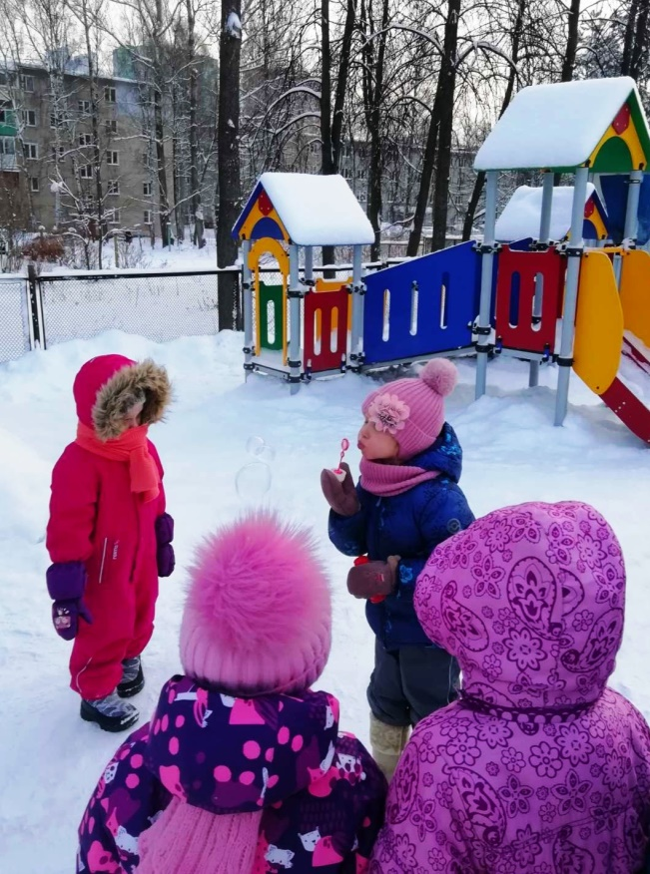
Для детей активных, подвижных, склонных к перевозбуждению подходят игры со сложными действиями, например «Полоса препятствий», «Цветные автомобили» или простые игры, в которых от точности и аккуратности зависит результативность игры – «Точный удар». При проведении игры необходимо привлечь внимание к ее содержанию, следить за точностью движений, которые должны соответствовать правилам, за дозировкой физической нагрузки, делать краткие указания, поддерживать положительное эмоциональное настроение и взаимоотношение играющих.
Для детей осторожных и робких будут интересны игры с простыми действиями, в которых результат зависит от сосредоточенности и ловкости «Коршун и наседка», от концентрации внимания «Ястреб и утки». Часто дети этого типа бывают психологически не готовы к выполнению ведущих ролей, стесняются, не решаются начать игру. Тем не менее, при постепенном включении в игру во второстепенных ролях, при проявлении двигательной активности в игре, а так же, получив одобрение педагога, в дальнейшем хорошо справляются с главными ролями.
В конце игры обязательно проводится анализ. Положительно оцениваются поступки детей, проявивших ловкость, выносливость, выдержку, товарищескую взаимопомощь. Также необходимо дать положительную оценку тем, кто правильно и точно выполнял движения, не нарушая правила игры.
И в заключении хочется сказать, что прогулки должны быть каждый день! Пусть Вас не пугают ветер, снег и метель! Одевайтесь потеплее и познавайте мир с вашим ребенком! Зима прекрасное время окунуться в детство вместе с детьми! И главное – БУДБТЕ ЗДОРОВЫ!

Slide 11
С уважением педагоги 5 дошкольной группы

